Slide 1

CHÀO MỪNG CÁC THẦY CÔ CÙNG CÁC EM
ĐẾN VỚI TIẾT HỌC NGÀY HÔM NAY

Slide 2
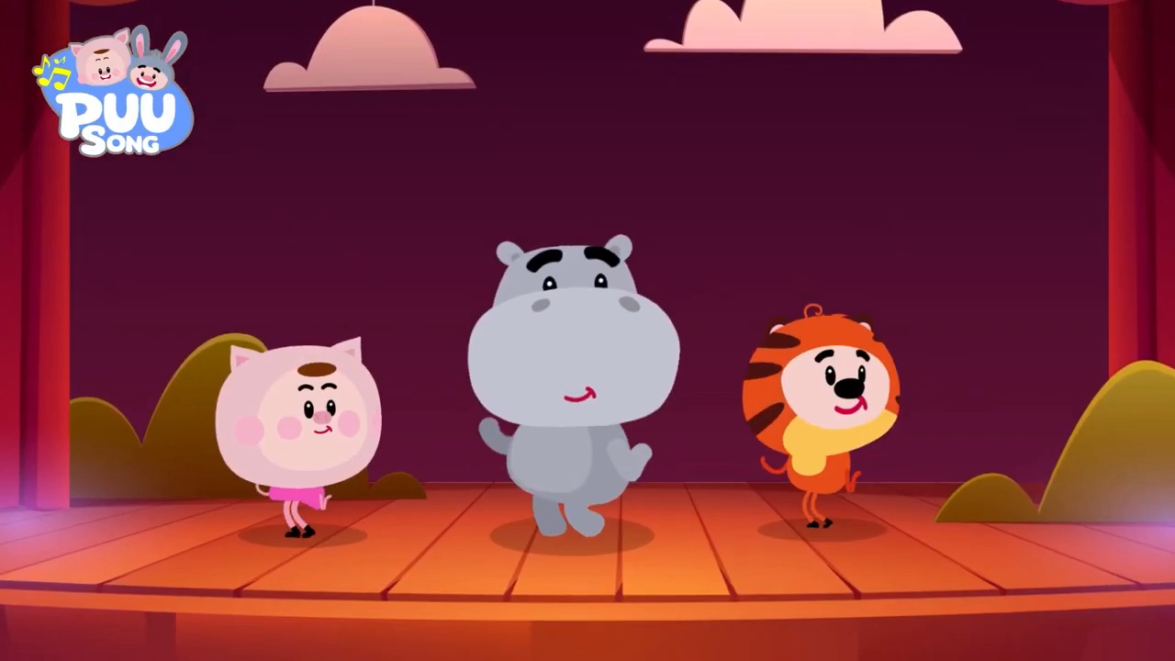

Slide 3
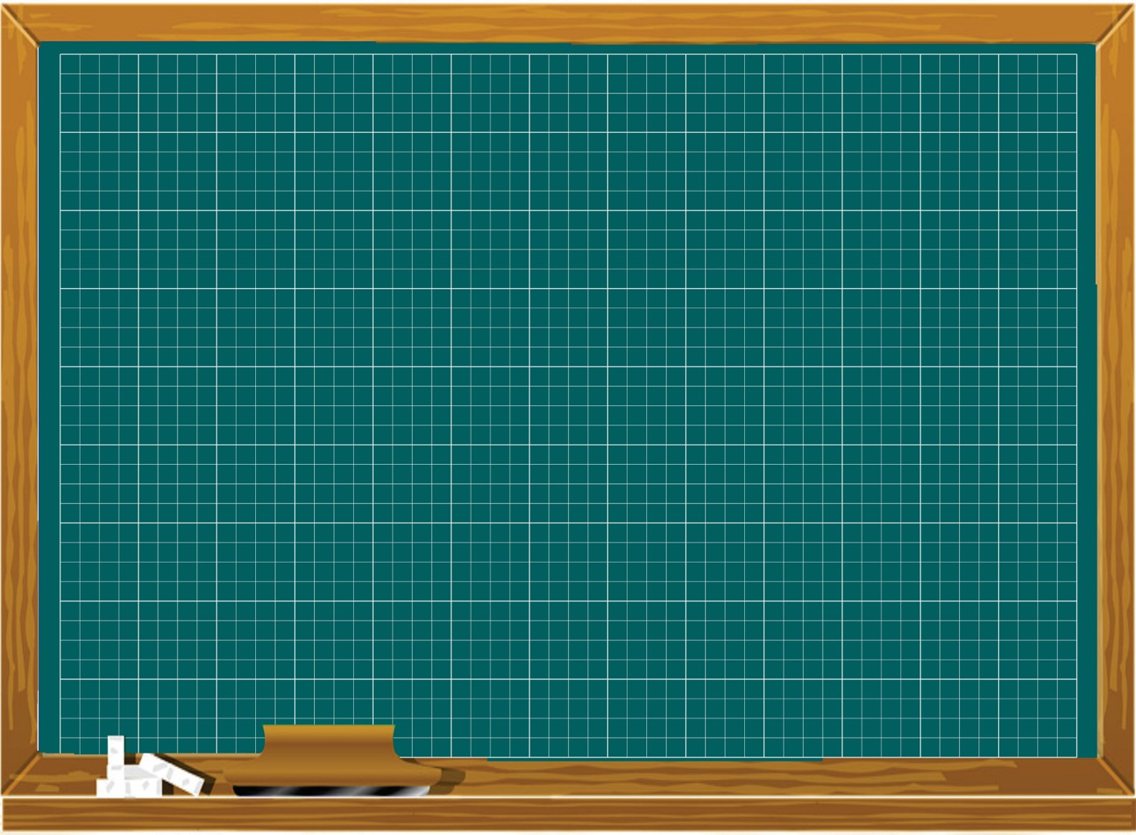

Thứ Năm ngày 5 tháng 12 năm 2024
Tiếng Việt
Luyện tập: Viết đoạn văn tả một đồ chơi.

Slide 4


1. Kể tên những đồ chơi của em. Em thích đồ chơi nào nhất? Vì sao?
Một số món đồ chơi mà trẻ em thích như: Búp bê, gấu bông, đồ hàng, siêu nhân, lê-gô, máy bay

Slide 5
1. Kể tên những đồ chơi của em. Em thích đồ chơi nào nhất? Vì sao?
Thảo luận nhóm 2:
+ Kể về những đồ chơi của mình?
+ Trong những đồ chơi đó, em thích nhất đồ chơi nào?
+ Nêu lí do vì sao em thích đồ chơi đó?

Slide 6
2. Viết 3-4 câu tả một món đồ chơi của em.
Tả đồ chơi
(1) Em chọn tả đồ chơi nào?
(2) Nó có đặc điểm gì? (hình dạng, màu sắc, hoạt động…)
Em thường chơi đồ chơi đó vào những lúc nào?
(4) Tình cảm của em đối với đồ chơi đó như thế nào?

Slide 7
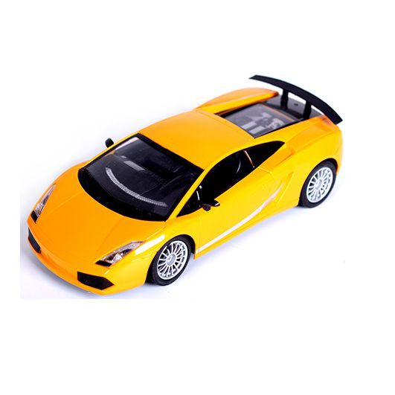
Em chọn tả đồ chơi ô tô
Sinh nhật vừa rồi, em được tặng rất nhiều đồ chơi nhưng em thích nhất là chiếc ô tô điều khiển. Đó là món quà bố tặng cho em.
Đặc điểm của ô tô điều khiển
Nó giống như chiếc ô tô thu nhỏ. Nó được sơn màu vàng và chạy bằng pin. Chiếc ô tô có thể di chuyển nhờ chiếc điều khiển từ xa.
Ô tô điều khiển
Em thường chơi với ô tô vào lúc…
Em thường cùng các bạn chơi đua xe. Chiếc xe đã cho em những giờ vui chơi giải trí bổ ích sau buổi học.
Tình cảm của em với chiếc ô tô
Em rất thích chiếc ô tô này. Em sẽ giữ gìn nó cẩn thận.

Slide 8

TRẢI NGHIỆM

Slide 9
Bài tham khảo
Em rất thích đồ chơi gấu bông của em. Đó là món quà mẹ mua cho em nhân dịp sinh nhật. Chú gấu bông được làm từ lông mịn, có màu trắng tinh rất xinh xắn. Gấu bông to bằng người em, em có thể dùng ôm khi đi ngủ. Với em, gấu bông như một người bạn đồng hành và chơi đùa cùng với em. Em rất yêu quý món đồ chơi này và sẽ giữ gìn nó thật cẩn thận.

